Slide 1


Day 1 Recap
setup XCODE SDK
USEFUL Link
  http://www.appcelerator.com/
  http://www.motherapp.com
  http://www.phonegap.com/

Slide 2
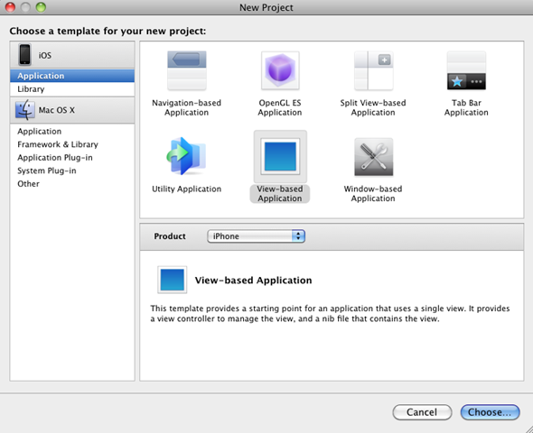
Standard Components

Slide 3
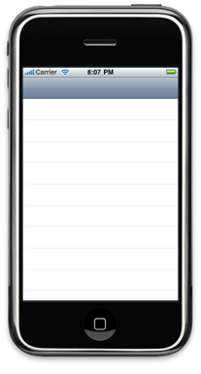
1) Navigation-based Application
製作以上方的導覽列及表格為基礎的應用程式樣板。 適合主頁為列表， 按下某個項目後會進入詳細頁面的程式使用。 它的特性是會記著兩個畫面之間的關係， 用戶非常輕易可以回到上一頁面。

Slide 4
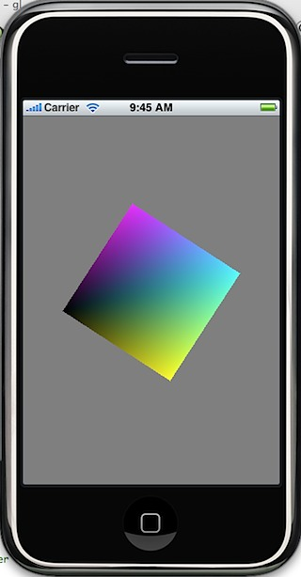
2) OpenGL ES Application
產生以OpenGL ES(OpenGL for Embedded Systems) 為基礎的應用程式樣板。由於它是針對手機等流動裝置而設的，因此電腦上的一些較複雜的效果被移除了。比較適合用於繪製畫面及製作遊戲程式。

Slide 5
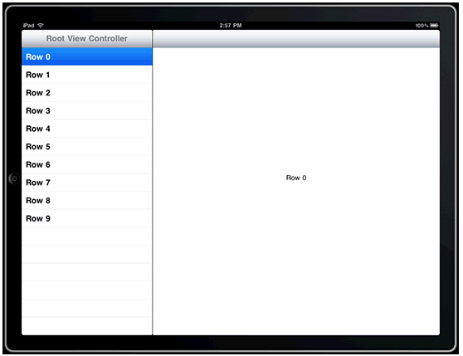
3) Split View-based Application
iPad專用的分割畫面應用程式樣板。適合按下左邊的列表項目，右邊就會進入詳細頁面的程式使用。

Slide 6
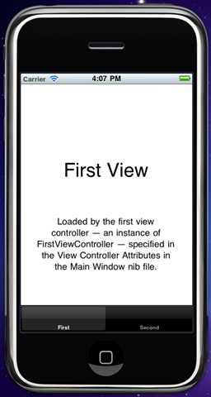
4) Tab Bar Application
畫面下方會出現兩個標籤，讓您可輕易切換畫面。它的特點是會產生兩個XIB檔案，分別代表不同頁面，令畫面設計更容易。

Slide 7
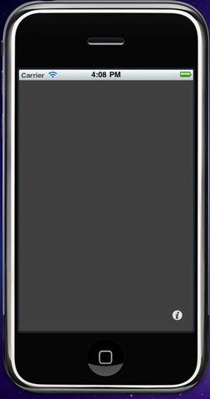
5) Utility Application
最簡單的工具應用程式樣板。開始時預設有兩個頁面，一個為主畫面，另一個是顯示程式或公司資訊的頁面，中間以翻頁效果切換。

Slide 8
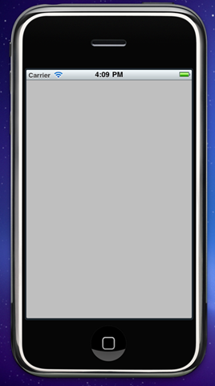
6) View-based Application
這種模式是最常用的，也是入門的，選擇這個模式會產生一個灰色背景的樣板，使用者可以自己在上面增加元件，且畫面很乾淨，容易增加其他東西。

Slide 9
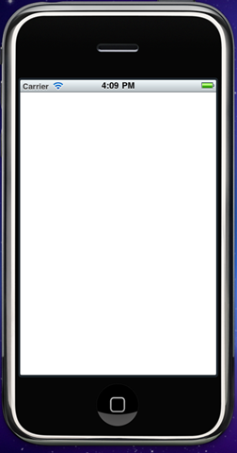
7) Window-based Application
最簡單的樣板，它會出現一個最基本的空白Window(它其實也是View物件) ，對初學者來說，它是一個很好的開始樣板，讓您從中不斷了解各種物件的應用方法。

Slide 10
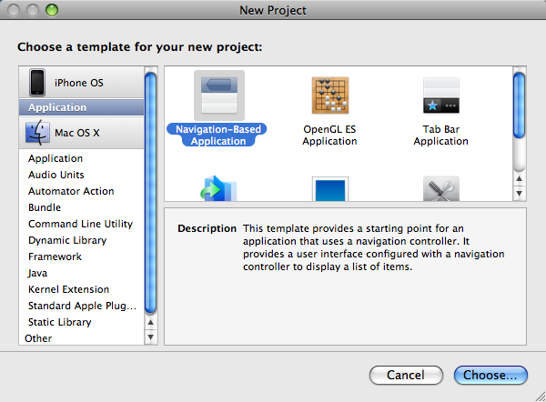
例子:
1) 選取Navigation-Based Application Icon

Slide 11
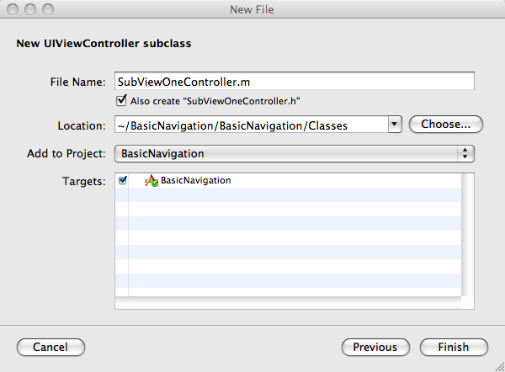
2) Project 命名為BasicNavigation後，
按Finish儲存。

Slide 12
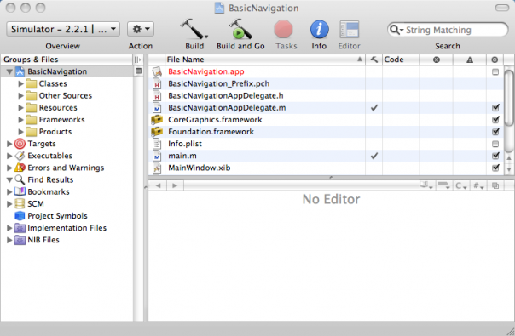
認識Project視窗
Classes | 存放主要程式檔案，最常見的是 .h及 .m，其作用容後再談。
Resources | 資源檔案。包括用於畫面顯示的 .xib 檔案，還有描述程式本身的屬性資料的 Info.plist 檔案，以及圖片、聲音、XML等其他相關檔案。
Products | 輸出的執行檔存放位置。
Targets | 如果需要用同一個Project建立多個檔案時，在此設定各自的建立方法。例如同一個Project需要輸出一個免費版本及一個付費版本，就可在此設定兩個不同的建立方式。
Errors and Warnings | 顯示錯誤及警告列表。

Slide 13
了 解 MVC 設計模式(1)
認識MVC設計模式:
在20世紀80年代為程式語言Smalltalk發明的一種軟體設計模式(Objective-C的物件導向也正是借鑒了Smalltalk語言) 。它使應用程式的輸入、處理和輸出分開。使用MVC，應用程式被分成3個核心部件:模型(Model) 、檢視(View) 、控制器(Controller) 。它們各自處理自己的任務。
模型<->檢視<->控制器模式的目的是實現一種動態的程式設計，簡化後續對程式的修改和擴展，並且使程式某一部份的重複利用成為可能。除此之外，此模式透過對複雜度的簡化使用程式結構更加直觀。
Controller
控制器
Model
資料模型
View
畫面

Slide 14
了 解 MVC 設計模式(2)
Model(資料模型)
主要用來管理資料跟狀態。換言之它只管資料，而不管資料會以何種方法被呈現，另外它亦會處理資料如何存取到記憶體，相同的Model應該可以被重覆使用，不需要修改介面。
View(畫面)
則是想辦法把Model的資料呈現給用戶，包括視覺，聲音等。View就只管如何呈現Model的資料就夠了。另外View亦會提供用戶輸入介面，讓用戶可以操作Model裡的資料(透過 Controller) ，而View本身是不會存有任何資料的。
Controller(控制器)
則是介在Model跟View之間，當Model資料改變時，負責更新View，當使用者透過View操作資料時，Controller負責更新Model裡的資料。

Slide 15
了 解 MVC 設計模式(3)
它們的關係圖:
Controller
控制器
Model
資料模型
View
畫面

Slide 16
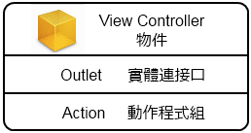
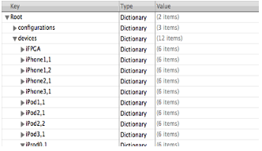
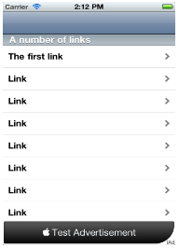
了 解 MVC 設計模式(4)
在iPhone 編程環境下，Model、View、Controller分別可理解如下:
資料數據
(plist,SQL Lite, etc)
UIView 類別
(iPhone 畫面)

Slide 17
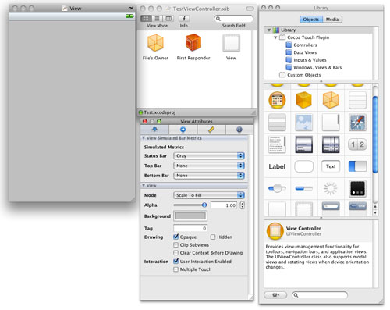
Interface Builder 介紹
LIBRARY
(組件視窗)
內含不同組件，只需將組件拖到VIEW(畫面) 內就可使用
INSPECTOR
(監察視窗)
主要用於顯示屬性、物件掛勾、物件尺寸及識別碼等資料
.XIB 文件視窗顯示 .XIB 文件內包含的物件，開始時應有四個物件

Slide 18
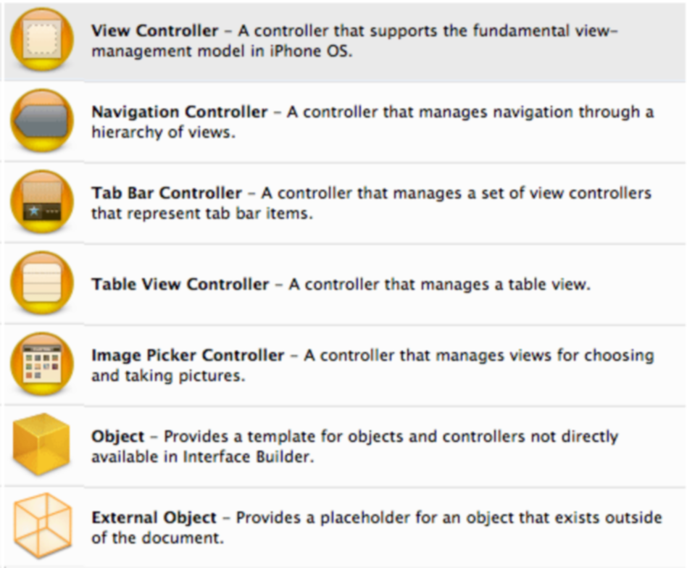
Library介紹 (1)
Controllers:

Slide 19




Library介紹 (2)
較常用的UI Controllers:
View Controller(畫面控制器)
- 為iPhone提供了最基本的檢視管理功能。
Navigation Controller(導覽控制器)
- 這種介面呈現的是一種有層次結構的物件，螢幕頂端有一個導航列(Navigation Bar) ， 而具體內容顯示在下面的檢視上。
Tab Bar Controller(標籤列控制器)
- 這種介面有一些不同的檢視， 用戶可以點擊底部功能列(Tab Bar) 上的按鈕來切換這些檢視。
Table View Controller(表格控制器)
- 在導航介面中， 通常會將導航和表格一起使用， 選取表格中的一項， 可以進入下一層或者看到該項的屬性。

Slide 20
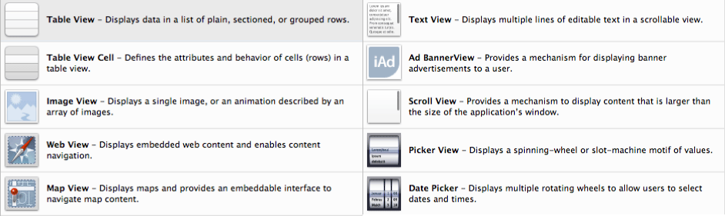
Library介紹 (3)
Data Views:

Slide 21
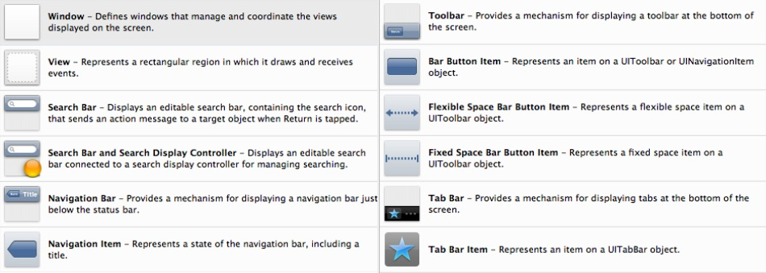
Library介紹 (4)
Windows, Views & Bars:

Slide 22
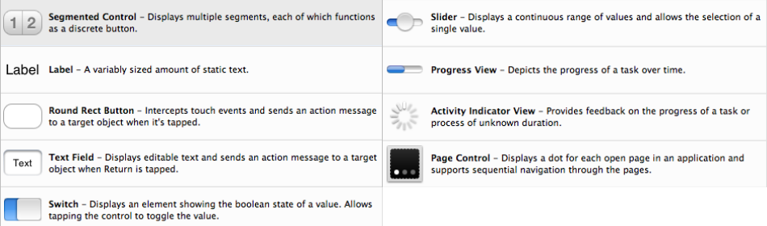
Library介紹 (5)
Inputs & Values:

Slide 23
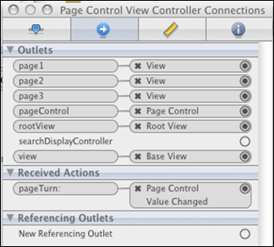
Inspector介紹
ATTRIBUTE
(屬性面板)
SIZE
(尺寸位置面板)
IDENTITY
(識別面板)
CONNECTIONS
(連結面板)

Slide 24
Objective-C (1)
變數的理解:
變數類型 |  | 範圍 | 對應格式
整數 | Short int | -16,384 ~ 16,383 | %hd
 | int | -32,768 ~ 32,767 | %d
 | Long int | -2147483648 ~ 2147483647 | %ld
小數 | float | -3.402823 x 10³⁸ ~ 3.402823 x 10³⁸ | %f
 | double | -1.79769313486232 x 10³⁰⁸ ~ 1.79769313486232 x 10³⁰⁸ | %f

Slide 25
變數的宣告方法很簡單:
變數類型 變數名稱
例如:
就會產生一個名叫a的變數。
如果想在產生變數時，同時設定其內容，可以:
就會產生一個名叫num的變數，內容為45。
Int a;
Int num =45;

Slide 26
Objective-C (2)
算術運算符號:
運算符號 | 作用
+ | 相加
- | 相減
* | 相乘
/ | 相除
% | 餘數

Slide 27
複雜問題
以下程式會出現什麼結果？
[window makeKeyAndVisible];
Int a = 8;
Int b = 5;
NSLog (@”%d + %d = %d”, a, b, a+b);
NSLog (@”%d - %d = %d”, a, b, a-b);
NSLog (@”%d * %d = %d”, a, b, a*b);
NSLog (@”%d / %d = %.2f”, a, b, a/b);
NSLog (@”The remainder of %d / %d = %d”, a, b, a%b);
return YES;
注意:除數由於有機會出現小數，因此我們將答案用(float) 轉換成小數，然後設定格式為 %.2f輸出才可以。

Slide 28
簡化算式:
數學運算 | 簡化算式
x = x + 1 | x ++
x = x – 1 | x --
x = x + y | x += y
x = x – y | x -= y
x = x * y | x *= y
x = x / y | x /= y
x = x % y | x %= y
比較運算符號:
數學符號 | 作用
== | 比較是否相等
> | 比較是否大於
< | 比較是否小於
>= | 比較是否大於或相等
<= | 比較是否小於或相等
!= | 比較是否不等於

Slide 29
邏輯運算符號:
條件述句:
1) If
If(檢查條件){
條件成立時執行一次的程式碼
}
只要條件成立，就會執行內容，否則會離開。
2) if…else
If(檢查條件){
條件成立時執行一次的程式碼
}
else{
條件不成立時執行一次的程式碼
}
只要條件成立，就會執行第一組內容，否則會執行else 指令的內容。
運算符號 | 作用
&& | AND
|| | OR
! | NOT

Slide 30
3) Switch
Switch(變數名稱){
case 第1種可能:
執行內容
break;
case 第2種可能:
執行內容
break;
case 第3種可能:
執行內容
break;
default:
以上皆不是的時候就執行的內容
}
如果變數內容相等於第一種可能性，就會執行第一組內容；如果變數內容相等於第二種可能性，就會執行第二組內容，餘此類推；全部可能性都不是的話，就會執行default內的程式。

Slide 31
Objective-C 內的迴圈(Loop) 主要分為兩大類:
4) for
for(變數初始值; 變數終止值; 遞增或遞減){
重複執行的程式碼
}
5) While 及 do while
while(檢查條件){
條件成立時重複執行的程式碼
}
do{
條件成立時重複執行的程式碼
} while (檢查條件)
只要條件成立，就會不斷執行中間的程式；直到條件不成立才會停止。

Slide 32
Event Handle
Delegate

